Slide 1
Анализ рынка труда на основе сайта “Head Hunter”
05 марта 2020 г.

Slide 2
Обзор
Для анализа использовались датасеты вакансий и резюме, полученные с сайта Head Hunter при помощи библиотеки Python — scrapy. Данный сайт был выбран из-за его популярности и большого количества вакансий и резюме. В результате парсинга получены датасеты с 231957 вакансиями и 2958 резюме. Большая разница в количестве данных не означает, что спрос на специалистов в области Data Science выше, чем предложение и связан в основном со сложностями парсинга резюме, к тому же датасет вакансий включает в себя все имеющиеся на сайте вакансии, включая продавцов, официантов и прочие вакансии, никак не связанные с Data Science. Датасет резюме в свою очередь содержит только резюме, найденные по ключевому слову «data».

Slide 3
Целевая аудитория
Проект будет прежде всего интересен:
выпускникам и студентам школ и курсов, посвященных Data Sciense,
школам, выпускающим специалистов в области Data Sciense,
работодателям для анализа рынка труда в области Data Sciense.

Slide 4
Анализ спроса на рынке труда в области Data Science

Slide 5
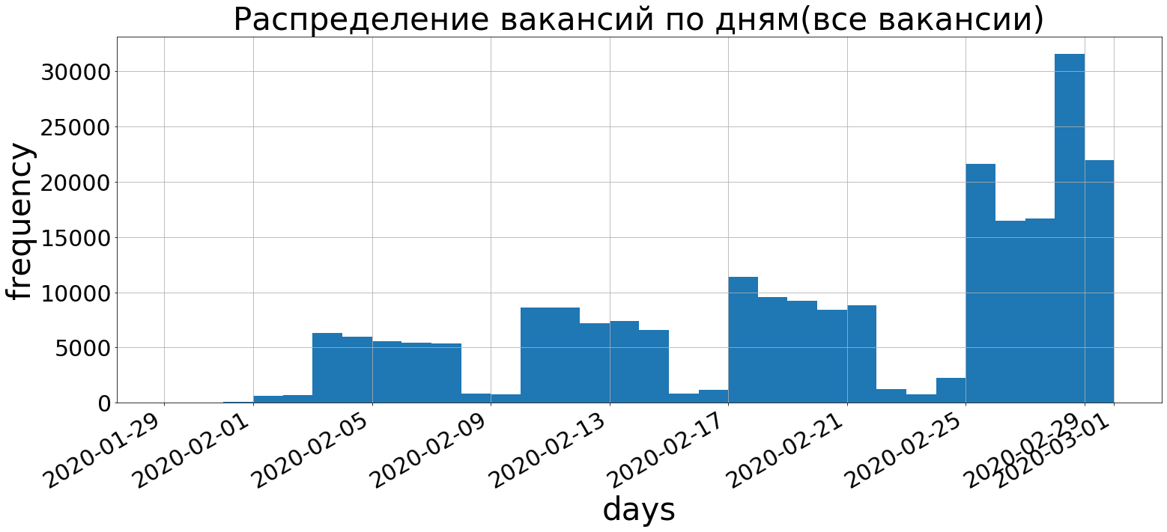
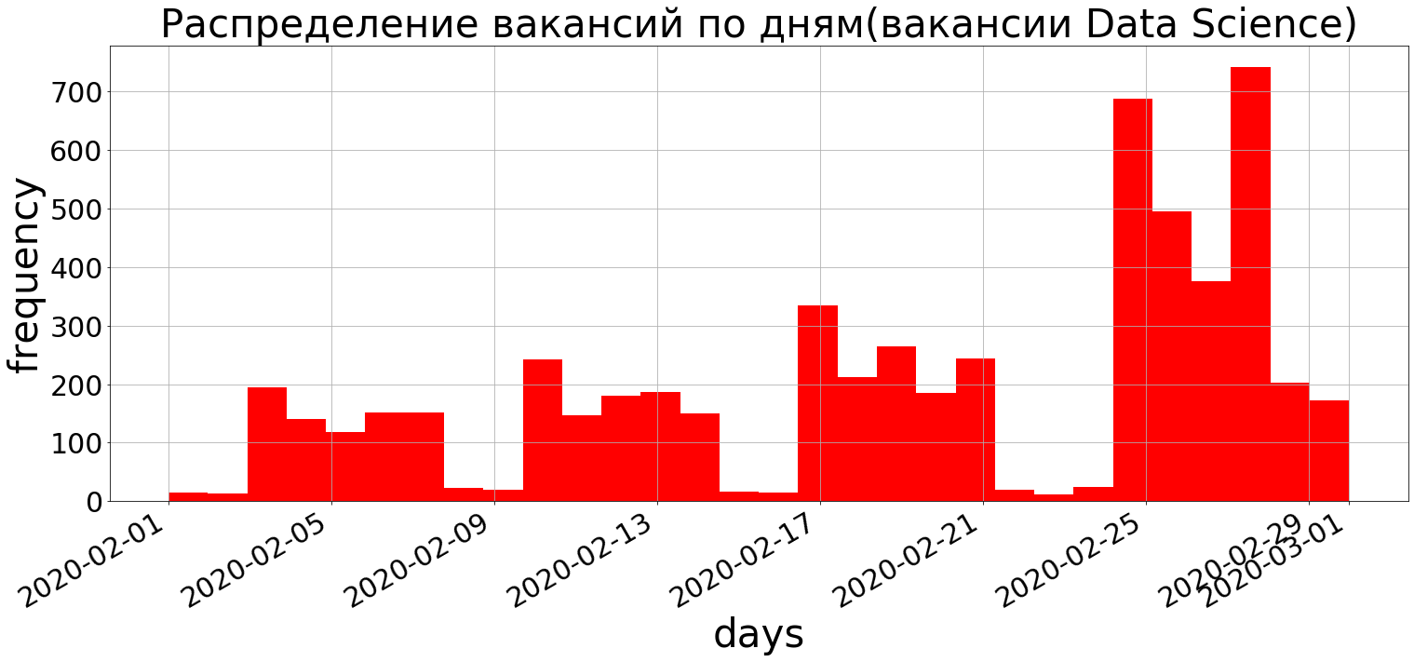
Анализ рынка вакансий в области Data Science
В первую очередь попробуем посмотреть распределение вакансий по дням. Видим, что график имеет некую структуру, похожую на зубцы. Причем левая сторона «зубца» заметно выше правой, между «зубцами» имеются некие пробелы, только самый последний «зубец» заметно выделяется среди других увеличенной правой стороной, в целом он также заметно выше остальных. Пробелы между «зубцами» означают выходные и праздничные дни, сами «зубцы» - это будни. Видим, что количество вакансий резко возросло за последнюю неделю. Связано это скорее всего с тем, что за оставшиеся недели вакансии попросту закрыты, то есть сотрудник найден и работодатель уже не нуждается в вакансии. Исходя из графика можно предположить, что примерно половина вакансий закрывается через неделю с момента подачи объявления. Также можно отследить интересную деталь — вакансий в начале недели обычно больше, чем в конце недели. Из общей картины вырывается количество вакансий за 29.02.2020 и 01.03.2020, а это суббота и воскресенье. Полагаю это связано с тем, что вакансии были опубликованы за день и непосредственно в день парсинга, соответственно количество закрытых вакансий скорее всего ничтожно мало. При поиске работы можно порекомендовать просматривать вакансии в начале недели и желательно откликаться на них в течение недели, вакансии недельной давности возможно уже закрыты, работодатель по разным причинам не удалил вакансию с сайта. Вакансии в сфере Data Science мало чем отличаются от общей тенденции, разве что можно увидеть неожиданные всплески вакансий по пятницам и в середине недели.
Введите свой текст здесь Введите свой текст здесь Введите свой текст здесь

Slide 6
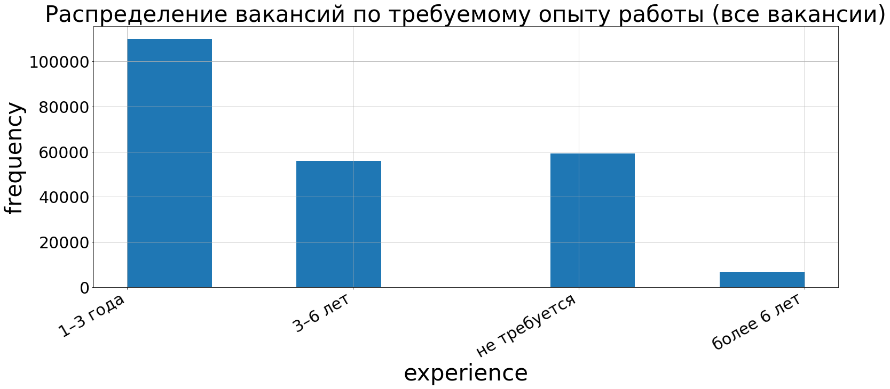
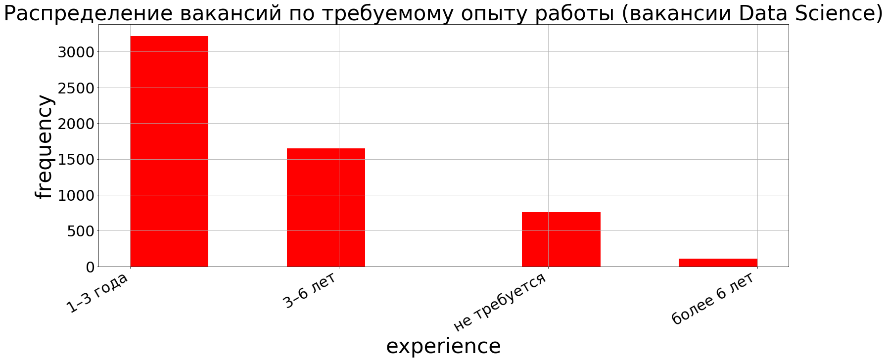
Анализ рынка вакансий в области Data Science
Распределение вакансий по требуемому опыту работы не сильно отличается от общих тенденций. Исключение составляет столбик диаграммы для специалистов без опыта. Работодатели в сфере Data Science все-таки больше предпочитают специалистов с опытом работы. Распределение вакансий по типу занятости, по типу рабочего дня также не сильно выделяется из общей тенденции. Ниже чуть подробнее рассмотрим этот момент при подсчете уровня заработной платы.

Slide 7
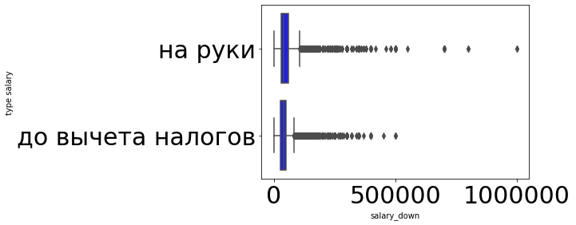
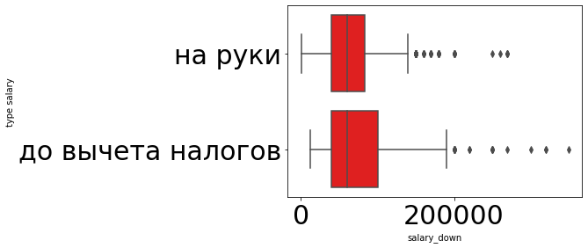
Анализ рынка вакансий в области Data Science
Ни для кого не секрет, что и работодателей, и сотрудников больше всего волнует распределение вакансий по заработной плате. К сожалению не во всех вакансиях указан уровень заработной платы, а в указанных часто присутствует некий порог заработной платы - от, до, либо от и до. Для анализа я использовала самый пессимистичный вариант - а именно нижний порог заработной платы. Из анализа были удалены иные валюты, кроме российского рубля. Проанализировав датасет можно заметить, что в предложениях также часто указывается тип заработной платы - “на руки”, “до вычета налогов”. Тип заработной платы “на руки” означает обычно зарплату больше на 13%. Тем не менее я решила не приводить эти значения к одному формату, то есть брать все зарплаты с типом “на руки” и прибавлять к ним 13%, так как интересующие нас данные (красный график), представленные на графике boxplot, говорят нам о том, что уровень зарплаты “до вычета налогов” уже заметно больше.
Разберем графики boxplot. График для общего числа вакансий (синий график) показывает довольно много выбросов, что неудивительно, так как он содержит данные для всех отраслей. В свою очередь область Data Science (красный график) демонстрирует не столь ощутимый разброс. Подробнее рассмотрим в цифрах на следующем слайде.

Slide 8
Анализ рынка вакансий в области Data Science
Распределение для всех вакансий
Распределение для вакансий в области Data Science
Статистические показатели | Заработная плата, руб.
 | нижний порог | верхний порог
Количество значений | 137712 шт. | 83495 шт.
Среднее (арифметическое) | 48 952.77 | 74 044.05
Стандартное отклонение | 33 072.89 | 79 418.38
Минимальное значение | 35.00 | 110.00
1 квартиль | 30 000.00 | 38 000.00
2 квартиль (медиана) | 40 000.00 | 55 000.00
3 квартиль | 60 000.00 | 90 000.00
Максимальное значение | 1 000 000.00 | 3 000 000.00
Статистические показатели | Заработная плата, руб.
 | нижний порог | верхний порог
Количество значений | 1145 шт. | 716 шт.
Среднее (арифметическое) | 73 131.45 | 97 291.33
Стандартное отклонение | 48 635.26 | 71 793.31
Минимальное значение | 200.00 | 250.00
1 квартиль | 40 000.00 | 50 000.00
2 квартиль (медиана) | 60 000.00 | 80 000.00
3 квартиль | 90 000.00 | 120 000.00
Максимальное значение | 350 000.00 | 1 000 000.00

Slide 9
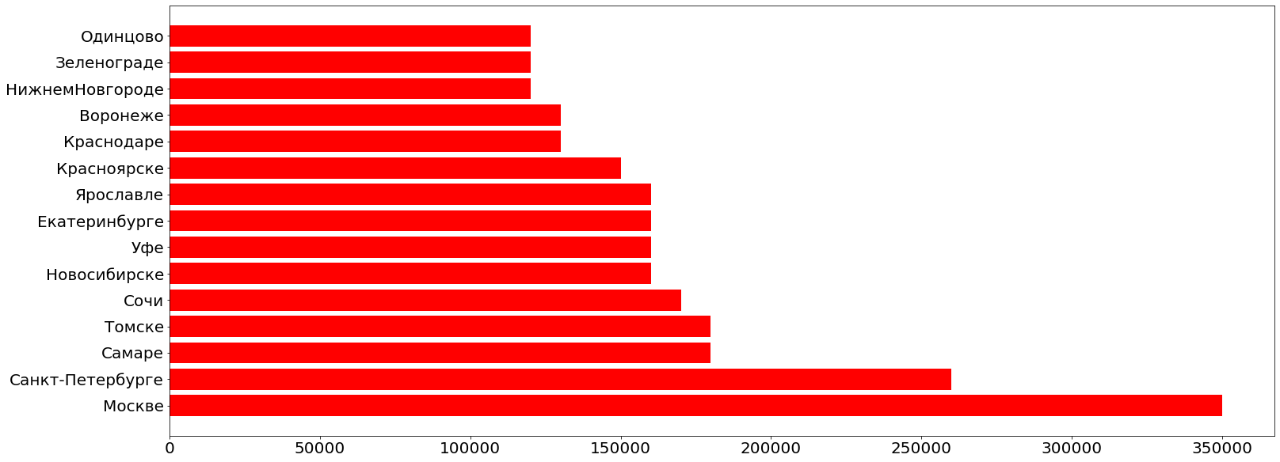
Анализ рынка вакансий в области Data Science
Посмотрим распределение самых высоких зарплат по городам. Анализ проводился для вакансий в сфере Data Science. Были взяты первые 200 строк из отсортированного по нижнему порогу заработной платы датасета, начиная с самых высоких предлагаемых зарплат. Самые высокие заработные платы ожидаемо в Москве и Санкт-Петербурге. Но далее идет довольно интересный разброс по городам. Почти одинаковый уровень в Самаре и Томске, далее также на одинаковом уровне Новосибирск, Уфа, Екатеринбург и Ярославль. Если вспомнить график boxplot, то можно сказать, что эти данные в-основном составляют выбросы. Ниже представлена более реальная картина по заработной плате в сфере Data Science. За основу были взяты медианные значения, чтобы уменьшить чувствительность к выбросам. Также показано общее количество вакансий с указанным уровнем заработной платы. Так мы видим более реальную картину распределения зарплат по городам с учетом количества вакансий в каждом городе.
Город (1-10) | Количество вакансий, шт. | Медиана, руб. | Город (11-20) | Количество вакансий, шт. | Медиана, руб. | Город (21-30) | Количество вакансий, шт. | Медиана, руб.
Сочи | 3 | 130 000.00 | Королев | 2 | 50 000.00 | Воронеж | 20 | 42 500.00
Одинцово | 2 | 120 000.00 | Ярославль | 5 | 50 000.00 | Саратов | 7 | 40 000.00
Москва | 513 | 80 000.00 | Томск | 11 | 50 000.00 | Хабаровск | 6 | 40 000.00
Зеленоград | 8 | 75 750.00 | Тюмень | 8 | 50 000.00 | Тверь | 12 | 40 000.00
Череповец | 1 | 60 000.00 | Екатеринбург | 35 | 50 000.00 | Нижний Новгород | 33 | 40 000.00
Владивосток | 27 | 60 000.00 | Кемерово | 4 | 45 000.00 | Казань | 38 | 40 000.00
Челябинск | 9 | 60 000.00 | Ижевск | 12 | 45 000.00 | Брянск | 1 | 40 000.00
Магнитогорск | 1 | 60 000.00 | Пермь | 12 | 45 000.00 | Калуга | 2 | 38 500.00
Санкт-Петербург | 136 | 60 000.00 | Новосибирск | 47 | 44 000.00 | Красноярск | 14 | 37 500.00
Красногорск | 3 | 60 000.00 | Самара | 16 | 42 500.00 | Краснодар | 22 | 37 500.00

Slide 10
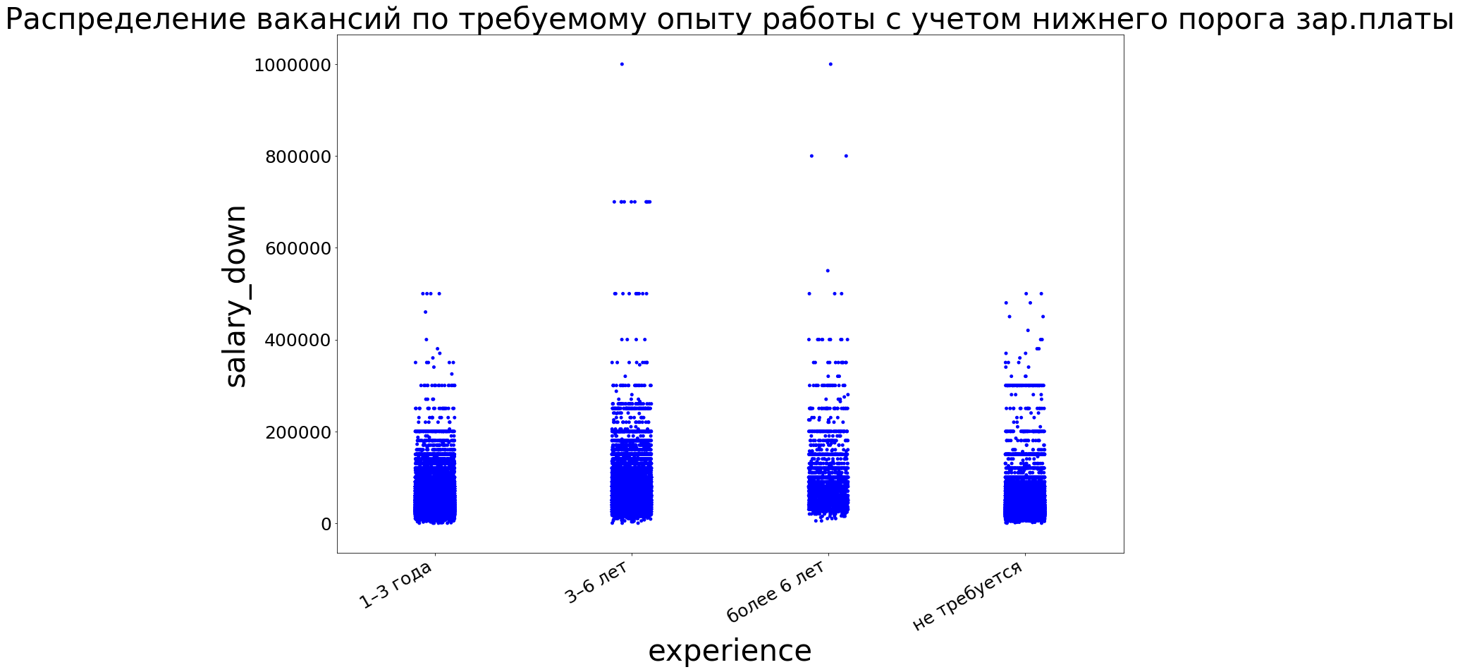
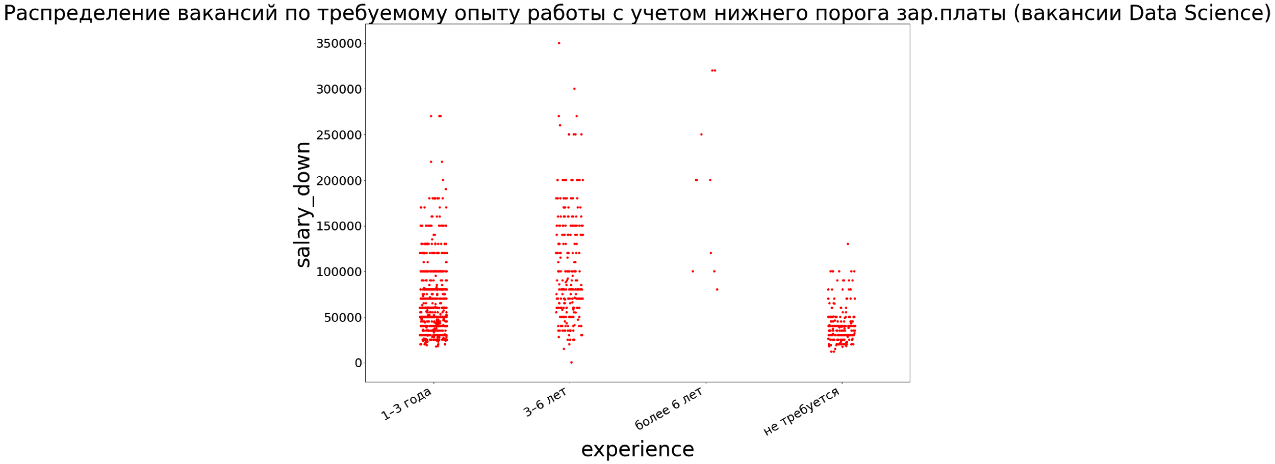
Анализ рынка вакансий в области Data Science
Сразу бросается в глаза различие графиков. Во-первых, мы видим, что график для специалистов Data Science не такой плотный, во вторых мы видим существенно мало требуется специалистов с опытом работы более 6 лет. Видно, что наиболее плотный столбик с требуемым опытом работы от 1 года до трех лет. Столбик с опытом работы от 3 до 6 лет менее плотный, но тянется вверх. Для специалистов без опыта работы столбик уплотняется к наименьшей зарплате. Причем нет существенной разницы в зарплате, предлагаемой специалистом с опытом от 3 до 6 лет и специалистам с опытом свыше 6 лет.
Возможно подобная разница объясняется тем, что специализация Data Science - это довольно новая область, где просто пока не так много специалистов с опытом работы свыше 6 лет.

Slide 11
Анализ рынка вакансий в области Data Science
Скилы | Количество упоминаний, шт.
SQL | 1306
Python | 839
Бизнес-анализ | 591
MS PowerPoint | 559
MS SQL | 491
Английский язык | 415
Аналитическое мышление | 343
Анализ данных | 328
MS Excel | 327
Аналитические исследования | 319
MS Visio | 305
Разработка технических заданий | 271
Системный анализ | 251
Управление проектами | 238
MS Access | 234
Data Mining | 226
UML | 226
BPMN | 211
Статистический анализ | 205
Работа в команде | 192
Не менее важный вопрос - какие скилы требуются работодателям. Составлен своеобразный рейтинг из 20 скилов, наиболее часто употребляемых в вакансиях. Тут обошлось без сюрпризов. На первом месте SQL, далее следует Python. Очевидно, что начинающему Data-Scientistу следует обратить внимание на развитие этих скилов. Помимо hard-skills в рейтинг попали и soft-skills, такие как “Аналитическое мышление” и “Работа в команде”.
Далее рассмотрим подробнее взаимосвязь между 10 самыми популярными скилами.

Slide 12
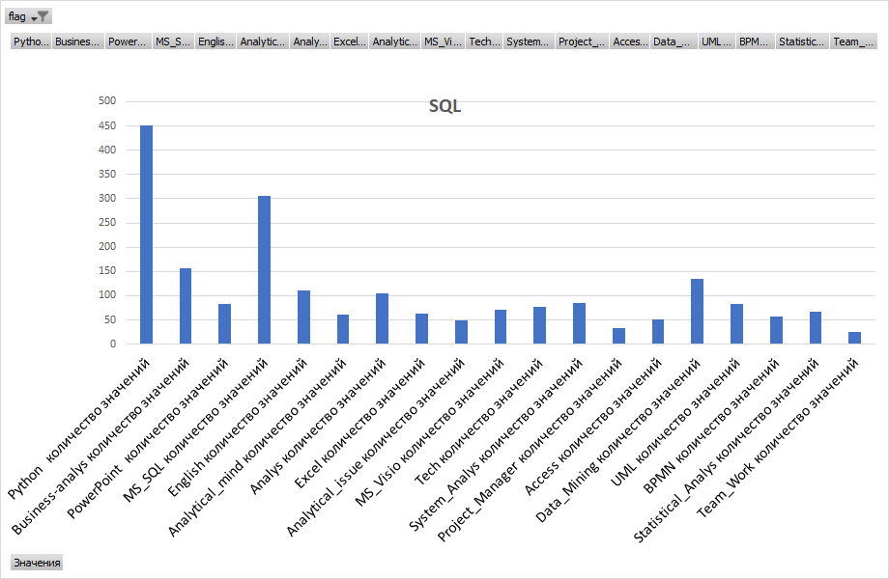
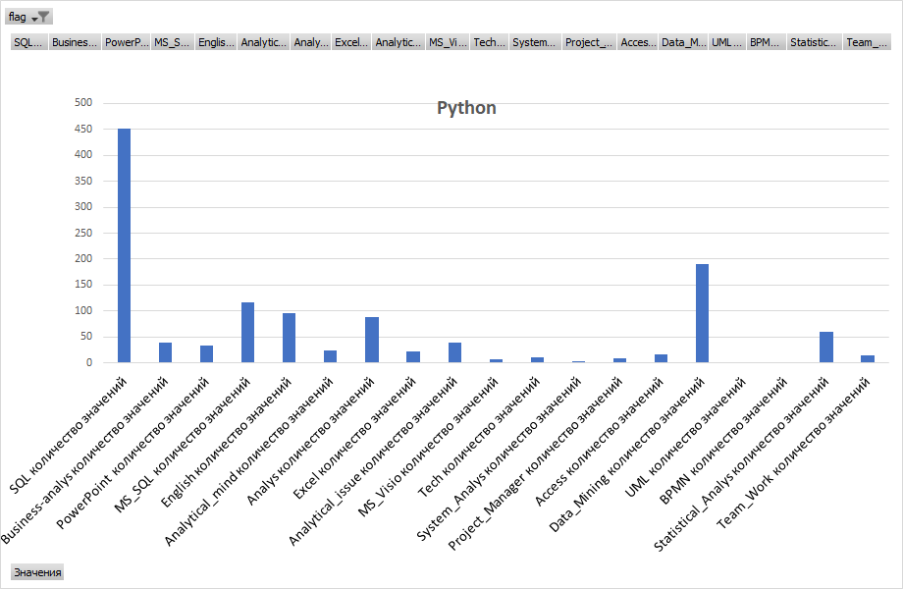
Анализ рынка вакансий в области Data Science
SQL, как и следовало ожидать, заметно чаще встречается в вакансиях одновременно с Python и MS SQL, чуть меньше встречаются вакансии с одновременным упоминанием Бизнес-анализа и Data-Mining
Python лидирует с одновременным упоминанием SQL и Data-Mining. То есть можно сказать, что у нас сложилась тройка лидеров, тесно связанных между собой - SQL, Python и Data-Mining

Slide 13
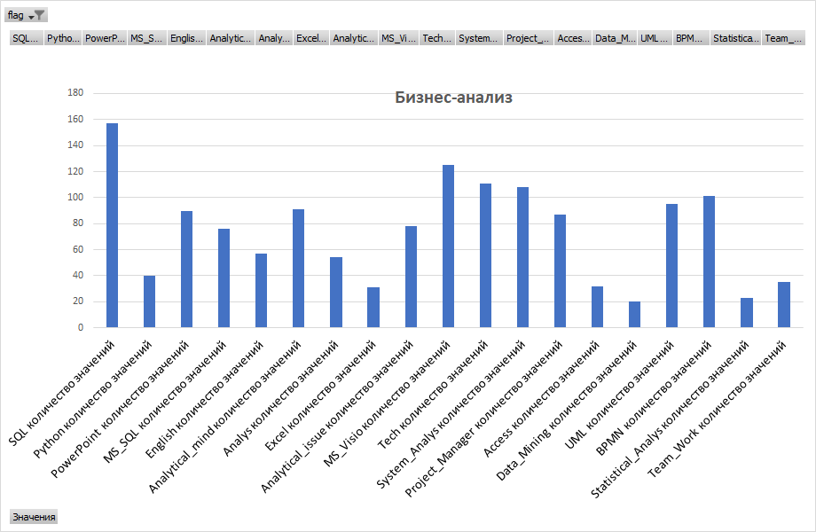
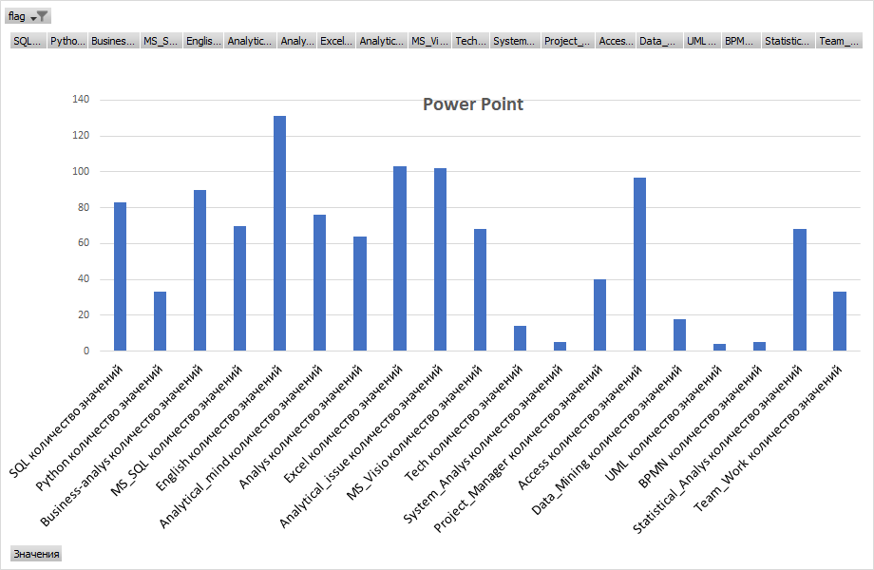
Анализ рынка вакансий в области Data Science
Бизнес-анализ безусловно чаще всего упоминается совместно с SQL, но далее заметно, что этот навык упоминается равномерно с довольно многими скилами: MS Visio, разработка технических заданий, системный анализ, BPMN и UML. Такой немного универсальный скил.
Power Point неожиданно требуется больше со знанием английского языка. Далее идут знания Excel, Access (что довольно ожидаемо) и аналитические исследования. Что наводит на мысль проведение исследований и составление презентаций на данных, способных храниться в базах MS Office.

Slide 14
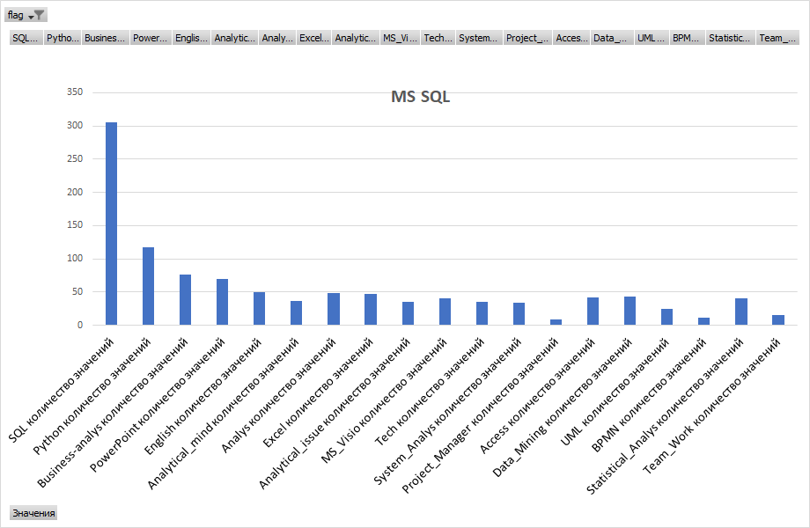
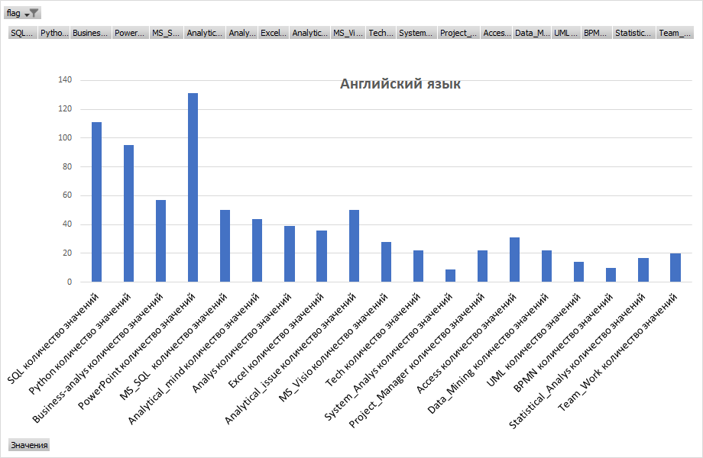
Анализ рынка вакансий в области Data Science
MS SQL ожидаемо довольно сильно связан с SQL и чуть меньше с Python. С остальными скилами связан слабо.
Английский язык довольно сильно связан со знанием Power Point и чуть меньше с SQL и Python.

Slide 15
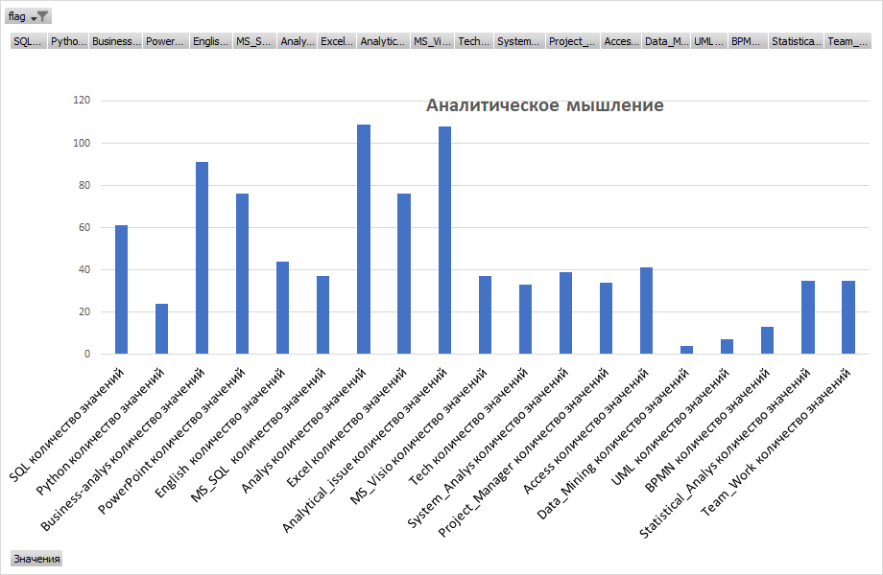
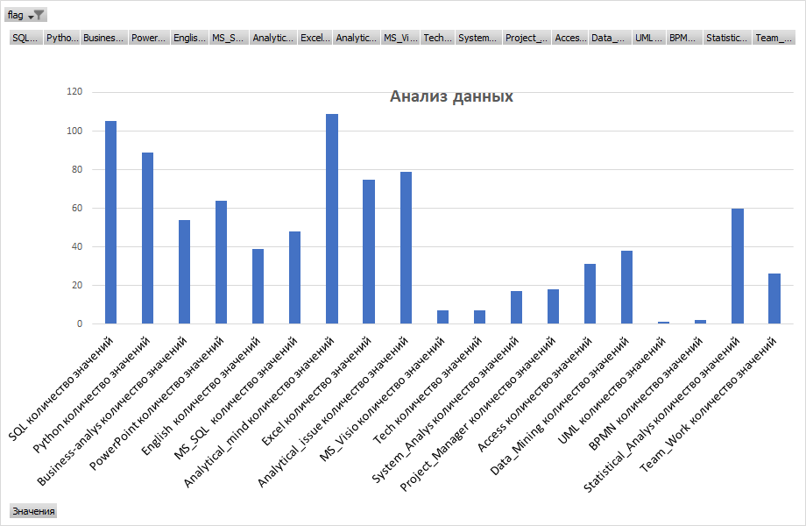
Анализ рынка вакансий в области Data Science
Аналитическое мышление можно отнести к софт-скилам. Заметная сильная корреляция с такими скилами, как Анализ данных, Аналитические исследования, Бизнес-анализ. Чуть слабее корреляция с Excel, Power Point и SQL.
Анализ данных наиболее часто упоминается вместе с Аналитическим мышлением, SQL и Python. Далее следуют Аналитические исследования и Excel.

Slide 16
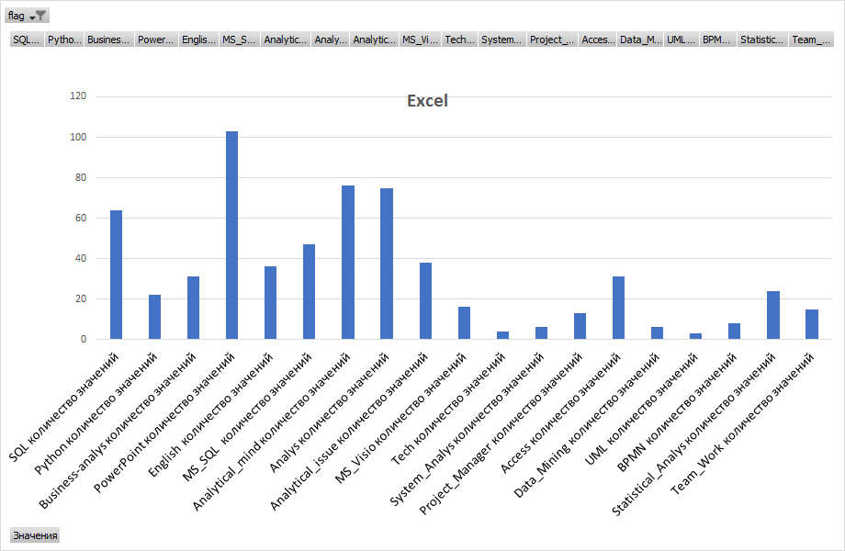
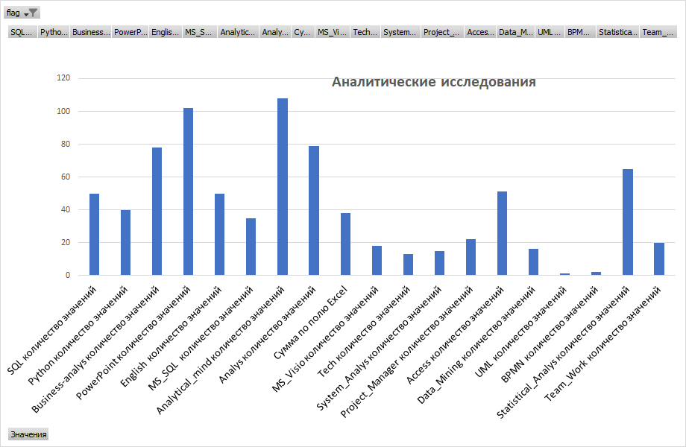
Анализ рынка вакансий в области Data Science
Excel наиболее часто встречается в связке с Power Point, далее следуют Аналитическое мышление, Аналитические исследования и SQL
Аналитические исследования тесно связаны с Аналитическим мышлением, далее следуют Power Point, Анализ данных и Бизнес-анализ

Slide 17
Анализ рынка вакансий в области Data Science
Excel наиболее часто встречается в связке с Power Point, далее следуют Аналитическое мышление, Аналитические исследования и SQL
Аналитические исследования тесно связаны с Аналитическим мышлением, далее следуют Power Point, Анализ данных и Бизнес-анализ

Slide 18

Анализ рынка вакансий в области Data Science
В соответствии со связью частоты упоминаний скилов в связке друг с другом, я объединила их в условные группы, основываясь на топ 10 скилов:
Hard skills - SQL, Python, MS SQL и Data Mining.
MS Office skills - Power Point, Excel, Access, Английский язык.
Soft skills - Аналитическое мышление, Анализ данных, Аналитические исследования и Бизнес-анализ.
Hard skills
MS Office skills
Soft skills

Slide 19
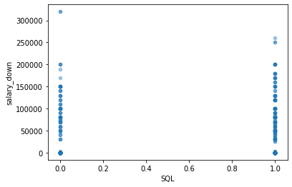
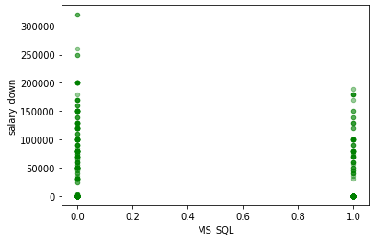
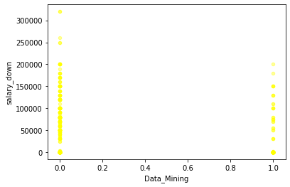
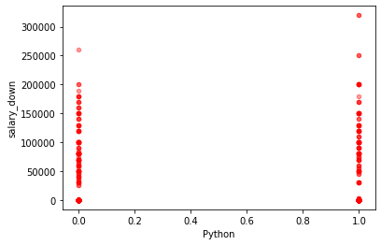
Анализ рынка вакансий в области Data Science
Hard skills
Здесь и далее столбик с 1 означает упоминание скила в вакансии, столбик с 0 - не упоминание.
Невооруженным взглядом видно, что знание SQL и Python вознаграждается также и финансово. Заработная плата в обоих случаях заметно выше.

Slide 20
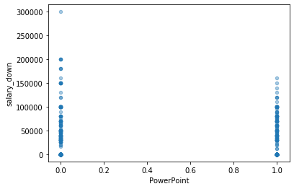
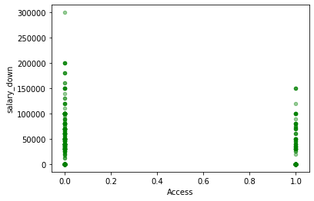
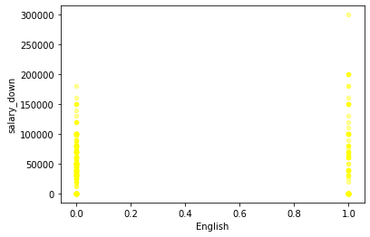
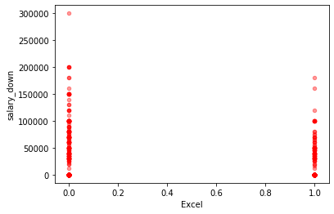
Анализ рынка вакансий в области Data Science
MS Office skills
Английский язык в данную группу включен благодаря ощутимо сильной связи с остальными скилами. Заметно, что знание английского языка выше ценится на рынке труда. На втором месте следует знание Power Point, далее Access и на последнем месте знание Excel.

Slide 21
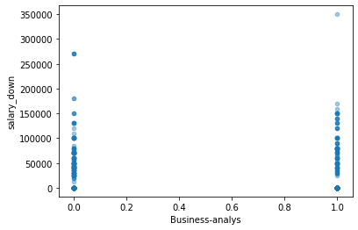
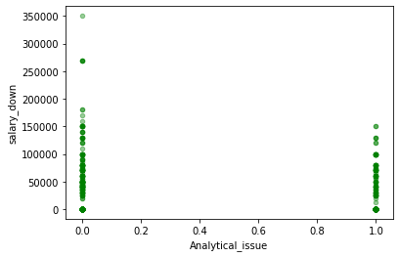
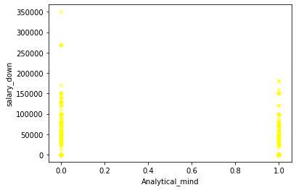
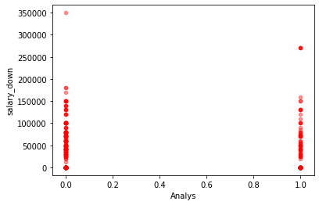
Анализ рынка вакансий в области Data Science
Soft skills
C Soft skills все неоднозначно, не считая нескольких выбросов, Бизнес-анализ, Аналитическое мышление и Анализ данных находятся практически на одном уровне зар.платы, несущественно, но меньше от них отстают Аналитические исследования.

Slide 22
Анализ предложений на рынке труда в области Data Science

Slide 23
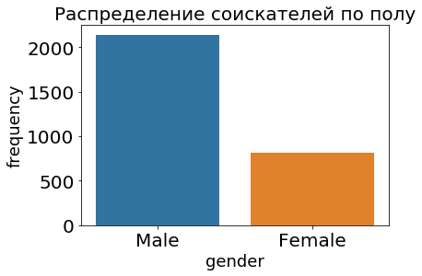
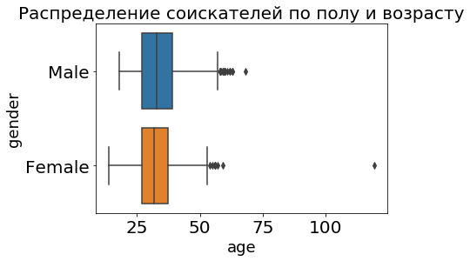
Анализ рынка предложений в области Data Science
Намного сложнее получать информацию по резюме. Сложности возникают с возможным нарушением законодательства о защите персональных данных. Поэтому для анализа я использовала самые общие данные - пол, возраст, опыт работы (в годах), город, скилы. Из приведенных ниже графиков и таблиц можно заметить, что мужчин в данной области почти втрое больше, средний возраст - 33 года. Среди городов лидирует Москва с серьезным отрывом, в остальных городах проживает меньше 100 специалистов в области Data Sciense.
Статистические показатели | Возраст, лет | Опыт работы, лет
Количество | 2757 шт. | 2892, шт.
Среднее (арифметическое) | 33.67 | 11.01
Стандартное отклонение | 8.64 | 7.24
Минимальное значение | 14 | 0
1 квартиль | 27 | 5
2 квартиль (медиана) | 33 | 11
3 квартиль | 39 | 16
Максимальное значение | 119 | 43
Город | Количество резюме, шт.
Москва | 2607
Санкт-Петербург | 67
Алматы | 17
Екатеринбург | 12
Нур-Султан | 9

Slide 24
Анализ рынка предложений в области Data Science
Скилы | Количество упоминаний, шт.
Project management | 496
Английский язык | 480
Python | 472
MS PowerPoint | 458
Управление проектами | 449
SQL | 400
MS Excel | 392
MS Office | 334
Data Analysis | 305
Ведение переговоров | 299
Работа в команде | 296
Presentation skills | 284
Analytical skills | 278
MS Outlook | 277
Git | 262
Negotiation skills | 257
Организаторские навыки | 250
Business English | 234
Linux | 230
Team management | 227
Деловая переписка | 217
Пользователь ПК | 199
Adobe Photoshop | 196
HTML | 180
Управление персоналом | 178
Agile Project Management | 177
CRM | 176
Time management | 175
Анализ данных | 174
JavaScript | 163
Big Data | 159
MySQL | 157
Leadership Skills | 154
MS Word | 149
Проведение презентаций | 145
MS SQL | 144
Business Planning | 144
Управление командой | 141
Грамотная речь | 139
Budgeting | 133
В анализ резюме включено больше скилов, чем в анализе вакансий. Соискатели указывают больше скилов, чем работодатели. Интересно, что soft-skills в резюме соискателя указывается чаще. Python и SQL занимают не самые первые места. Возможно это связано с тем, что часть соискателей указали наиболее знакомые им библиотеки Python, так например в рейтинг не попала строчка Pandas с 68 упоминаниями. Попались и совсем интересные на мой взгляд скилы: грамотность - 28 упоминаний, Opera - 14 упоминаний, Windows - 8 упоминаний.

Slide 25
Выводы
Поиск вакансий
Искать свежие вакансии соискателям лучше всего в начале недели,
Не затягивать процесс отклика на вакансию, так как в большинстве случаев вакансии закрываются за неделю.
Заработная плата
Трезво оценить свой уровень навыков, местоположение и в соответствии с этим рассчитывать на заработную плату
Скилы
При составлении резюме стоит обратить внимание на те скилы, на которые рассчитывает работодатель. Краткость - сестра таланта, не стоит загромождать резюме целой кучей скилов, которые часто только мешают работодателю увидеть то, что ему нужно.
В резюме стоит объединять скилы в один. Например знание MS Office уже подразумевает, что соискатель знаком с Outlook и Word. Если работодатель в описании вакансии указывает глубокое знание Excel, то уровень владения Excel можно указать отдельно

Slide 26

Анализ подготовлен
Игреева Вероника Юрьевна
Студент курса “Аналитик данных” в университете он-лайн профессий “Нетология”, группа asb-4
код на Github: https://github.com/veronikaIgreeva/Netology/tree/%D0%94%D0%B8%D0%BF%D0%BB%D0%BE%D0%BC%D0%BD%D0%B0%D1%8F-%D1%80%D0%B0%D0%B1%D0%BE%D1%82%D0%B0

